Slide 1




Ngữ văn 8- Chân trời sáng tạo
Bài 8 - Văn bản 2

Slide 2



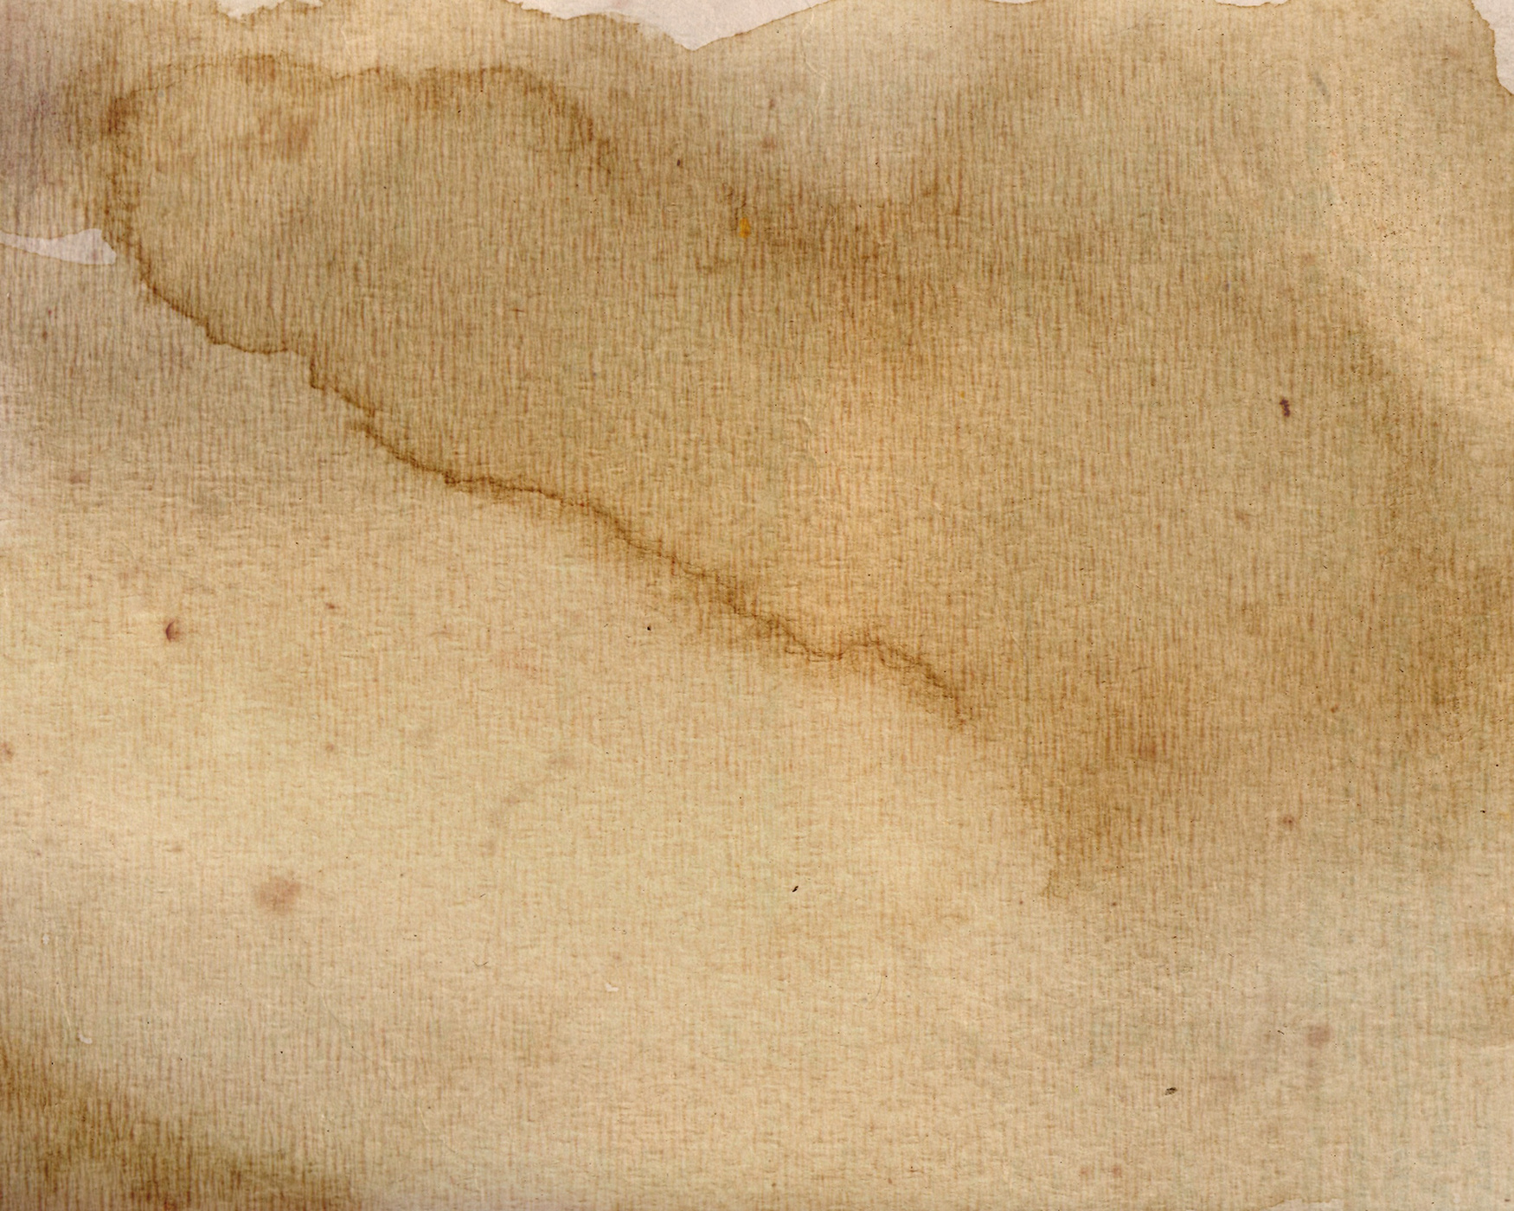




Khởi động

Slide 3
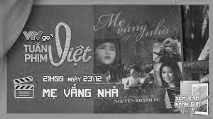
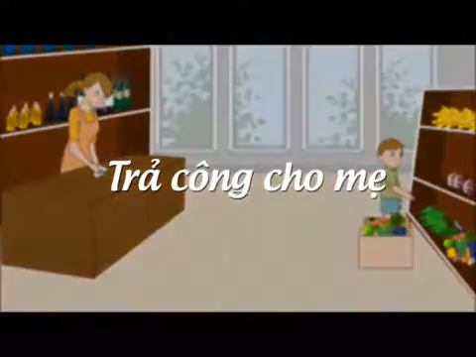
- Em hãy chia sẻ cảm nhận của em sau khi xem một bộ phim?

Slide 4


Văn bản 2
MẸ VẮNG NHÀ– BỘ PHIM TUYỆT ĐẸP VỀ NHỮNG ĐỨA TRẺ THỜI CHIẾN TRANH
Lê Hồng Lâm

Slide 5
I. Trải nghiệm cùng văn bản

Slide 6
I . Trải nghiệm cùng văn bản:
1. Đọc văn bản
2. Tìm hiểu chung
PHIẾU HỌC TẬP SỐ 01
Văn bản: “ Mẹ vắng nhà”- Bộ phim tuyệt đẹp về những đứa trẻ thời chiến tranh”
Tác giả
Xuất xứ
Thể loại
Phương thức biểu đạt | -
Bố cục

Slide 7
PHIẾU HỌC TẬP SỐ 01
Văn bản: “ Mẹ vắng nhà”- Bộ phim tuyệt đẹp về những đứa trẻ thời chiến tranh”
Tác giả | Lê Hồng Lâm sinh năm 1977 tại Quảng Trị. Là nhà báo, nhà phê bình điện ảnh Việt Nam.
Xuất xứ | In trong 101 bộ phim Việt Nam hay nhất, Nhã Nam và NXB Thế giớ , 2018
Thể loại | -Văn bản thông tin giới thiệu một bộ phim
Phương thức biểu đạt | -Thuyết minh
Bố cục
Phần 1 (đoạn 1, 2: giới thiệu thông tin chung về bộ phim: tên phim, tên và
thành tích của đạo diễn, giải thuởng mà bộ phim đạt đuợc; nhận xét khái quát
về bộ phim.
Phần 2 (đoạn 3, 4, 5, 6): tóm tắt nội dung, nhận xét về những
thành công về chỉ đạo nghệ thuật, góc quay, cảnh phim, diễn xuất của diễn
viên,... trong bộ phim.
Phần 3 (đoạn 7): khẳng định giá trị của bộ phim.

Slide 8
II.
Suy ngẫm và
phản hồi.

Slide 9
1. Mối quan hệ giữa các chi tiết và thông tin cơ bản của văn bản:
Thông tin cơ bản
PHT 02
Thông tin chi tiết…
Thông tin chi tiết…
Thông tin chi tiết…
Thông tin chi tiết…

Slide 10
1. Mối quan hệ giữa các chi tiết và thông tin cơ bản của văn bản:
PHT 02
Bộ phim Mẹ vắng nhà - một bộ phim tuyệt đẹp về những đứa trẻ thời chiến tranh.
Năm đứa con tự chăm sóc nhau khi mẹ vắng nhà;
Chỉ đạo nghệ thuật, góc quay, cảnh phim, áp phích bộ phim;
Bộ phim đạt các giải thưởng .
Diễn xuất của các diễn viên.
=> Mối quan hệ giữa thông tin cơ bản và các chi tiết là mối quan hệ hai chiều: thông tin cơ bản của VB được thể hiện qua các chi tiết và các chi tiết góp phần thể hiện thông tin cơ bản.

Slide 11





2. Vai trò của phương tiện ngôn ngữ và phi ngôn ngữ đối với việc thể hiện mục đích viết của văn bản.
a/ Mục đích viết văn bản
Tác giả viết văn bản “ Mẹ vắng nhà”- Bộ phim tuyệt đẹp về những đứa trẻ thời chiến tranh” nhầm mục đích gì?
Việc kết hợp sử dụng phương tiện ngôn ngữ và phi ngôn ngữ góp phần như thế nào vào việc thể hiện mục đích viết của tác giả?
Giới thiệu tài năng của đạo diễn và những nét đặc sắc của bộ phim về nội dung, diễn xuất, cảnh quay.
b. Tác dụng của việc kết hợp sử dụng phương tiện ngôn ngữ và phi ngôn ngữ (áp phích) của văn bản.
Việc kết hợp sử dụng phương tiện ngôn ngữ và phi ngôn ngữ ở văn bản này góp phần thể hiện rõ nội dung, tăng sức hấp dẫn, thu hút người đọc.

Slide 12

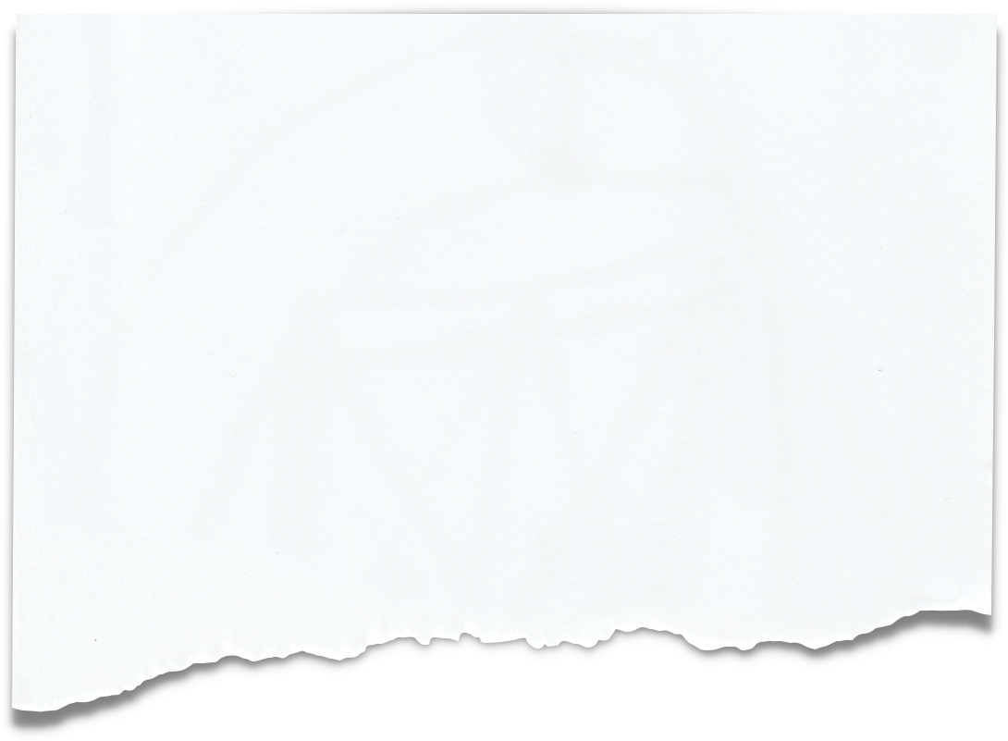
" Tập làm phóng viên "
III. Luyện tập
Bạn xem video clip, xem phim hay đọc sách nhiều hơn? Vì sao?
Phiếu phỏng vấn
STT | Người được phỏng vấn | Giới tính |  | Xem video dip nhiều hơn | Xem phim nhiều hơn | Đọc sách nhiều hơn | Vì sao
STT |  | Nam | Nữ
1
2
3
4
5
6

Slide 13
Vận dụng

Slide 14

Nhiệm vụ
Nội dung áp phích
- Em hãy thiết kế một áp phích cho bộ phim truyền hình Việt Nam từng đạt giải mà em yêu thích.
Tên bộ phim

